Slide 1

POC sur une payload pour la faille blue
EternalBlue: Vulnérabilité SMBv1 dans Windows

Slide 2
PLAN
01
02
03
04
05
INTRODUCTION
FONCTIONNEMENT
CONSEQUENCES
CONTRE-MESURES
CONCLUSION

Slide 3

01
INTRODUCTION
Nom de la vulnérabilité : EternalBlue
Type de vulnérabilité : Exploit SMB (Server Message Block) dans Windows
Découvert par : La NSA (National Security Agency)
Date de découverte : Mars 2017

Slide 4
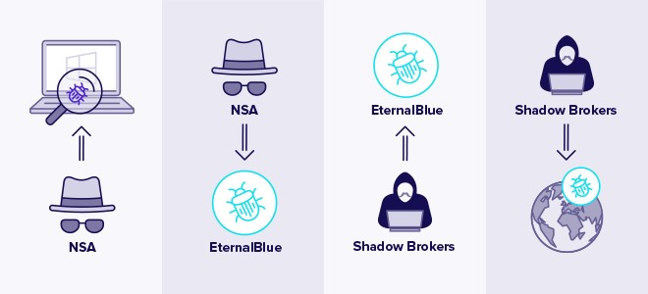

Slide 5

02
FONCTIONNEMENT

Slide 6
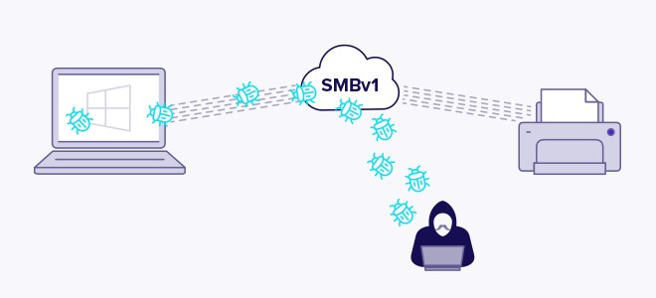

Slide 7

03
CONSEQUENCES

Slide 8
A
B
Au niveau logiciel
Au niveau financier
Perturbation des services essentiels comme les urgences, les hôpitaux,de polices,etc..
Propagation des ransomwares comme Wanacry ou notPetya
Pertes financières massives pour les entreprises (secteurs de santé,services publics etc.) touchés par ces ransomwares

Slide 9

04
CONTRE-MESURES

Slide 10
Appliquer les correctifs de sécurité :
Désactiver SMBv1
Mettre en place des pare-feux
Faire de la segmentation du réseau
Faire la surveillance du trafic réseau

Slide 11
05
CONCLUSION

Slide 12
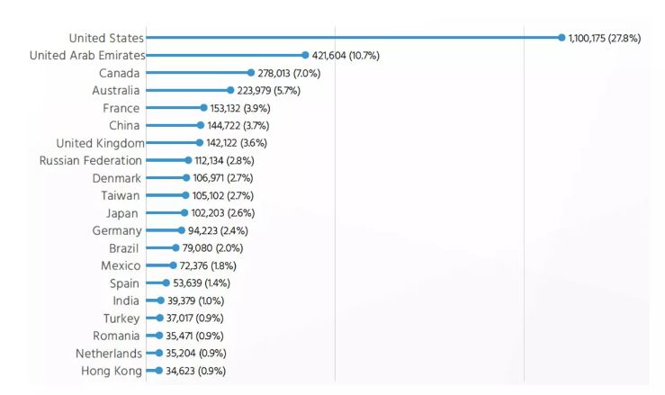
Quelques chiffres

Slide 13
Merci de votre attention

